Slide 1

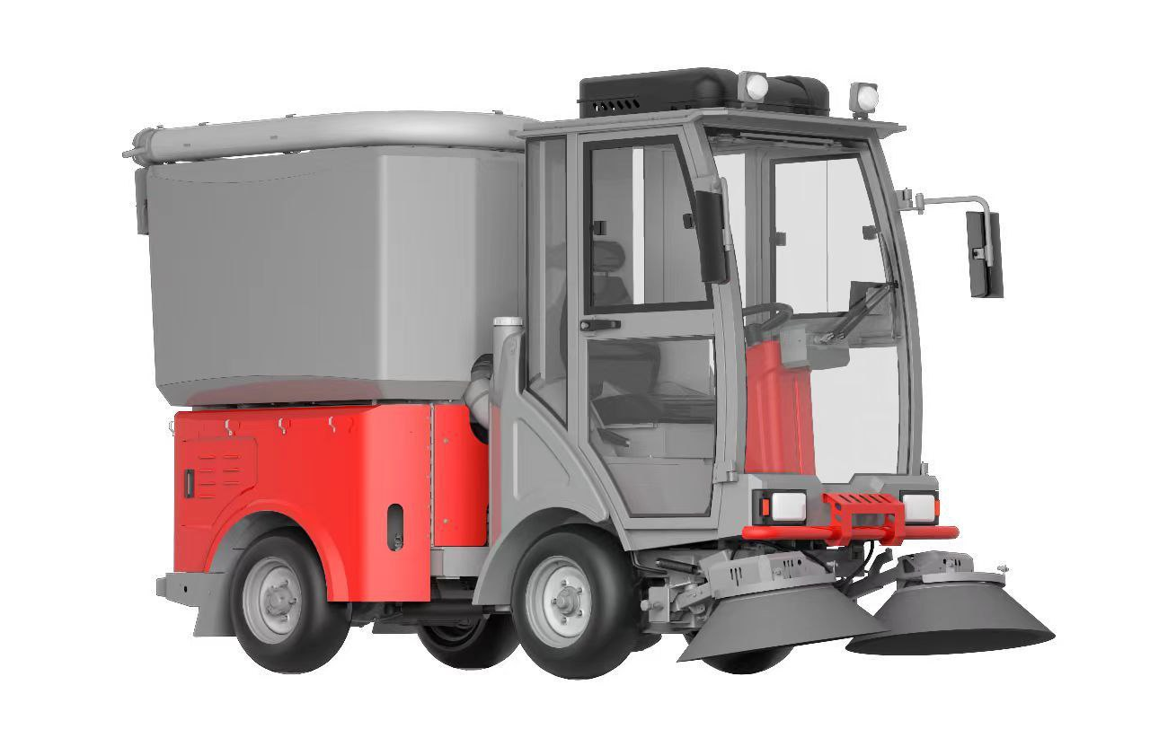
;
ООО «АГРО АЛЬЯНС»
официальный дилер электрокаров Garia, Тройка, ClubCar
127474, город Москва, ул. Селигерская, д. 18 корпус 3, пом. 1Н ком4;
ИНН 7713427990; КПП 771301001; ОГРН 1177746088387; р/с 40702810202860003639
В АО "АЛЬФА-БАНК" ; БИК: 044525593
Коммерческое предложение
Электрическая Подметально-Уборочная Машина
«Чистослав»
Базовая модель -4 500 000 руб
  Закрытая кабина с дверьми, отопитель салона, контрольная панель управления, приборная панель, регулируемое сиденье водителя, проблесковый маячок.
  Навесное оборудование
  Подвижные уборочные Щетки – 2шт
  Бак-мусороприемник.

Slide 2


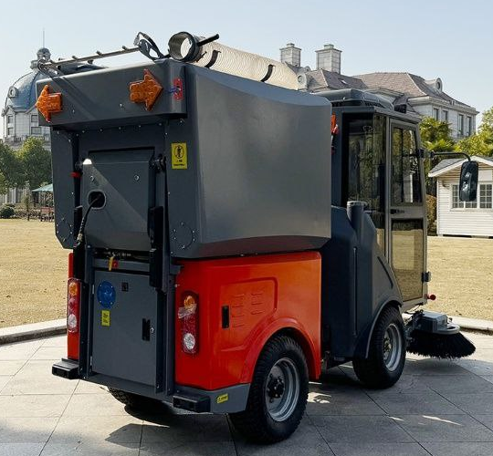
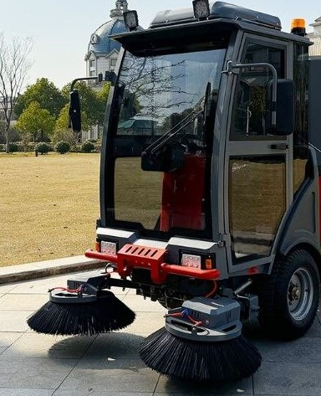
ООО «АГРО АЛЬЯНС» — официальный дилер электрокаров Garia, Тройка, ClubCar
127474, город Москва, ул. Селигерская, д. 18 корпус 3, пом. 1Н ком4;
ИНН 7713427990; КПП 771301001; ОГРН 1177746088387; р/с 40702810202860003639
В ООО «Банк Точка»; БИК:044525104
ООО «АГРО АЛЬЯНС» — официальный дилер электромобилей Garia, Тройка, ClubCar
Бак сбора мусора
Гидропривод для вертикального сброса мусора
Дисковые
Щетки
Оснащены пылеподавителями

Slide 3
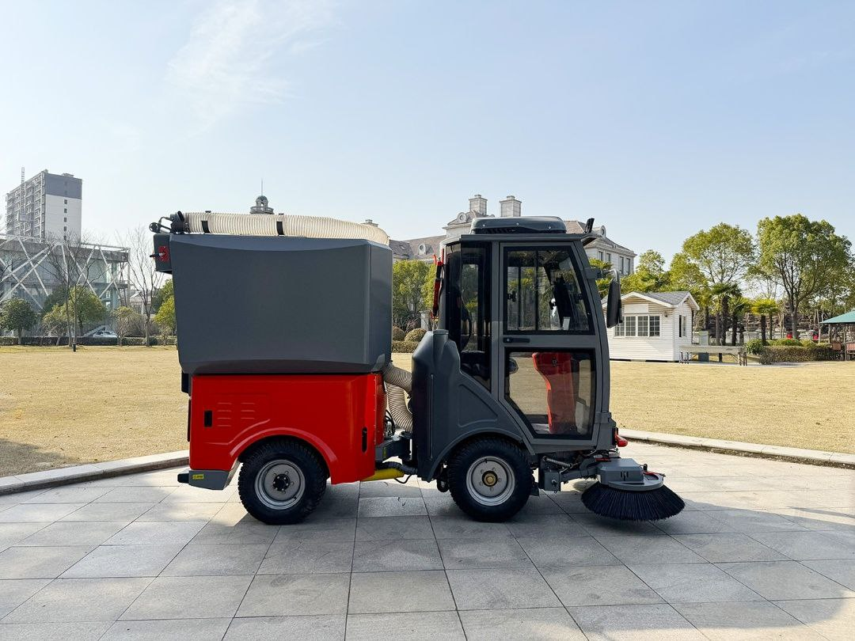
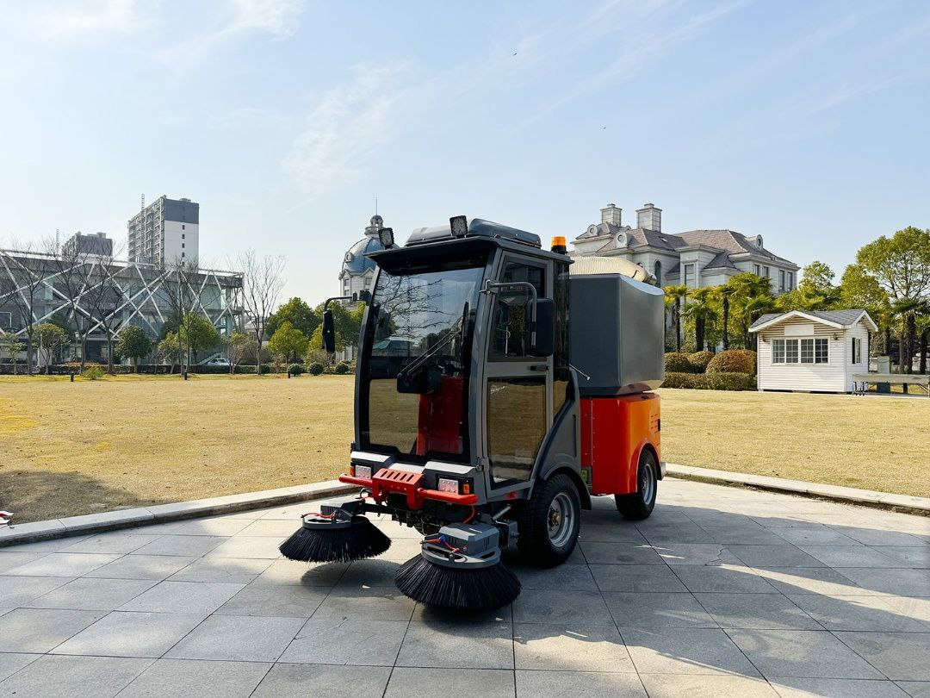
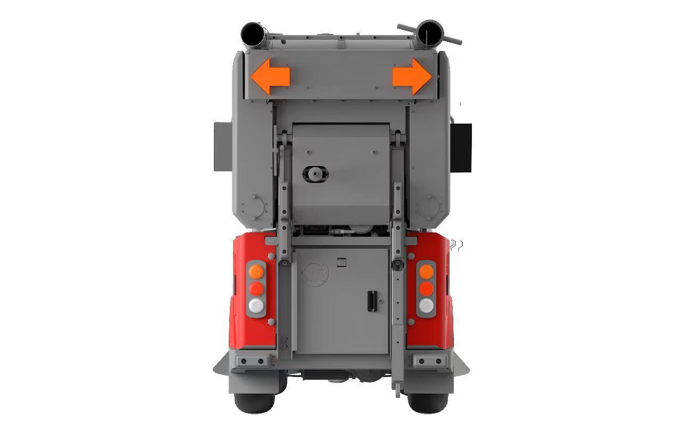
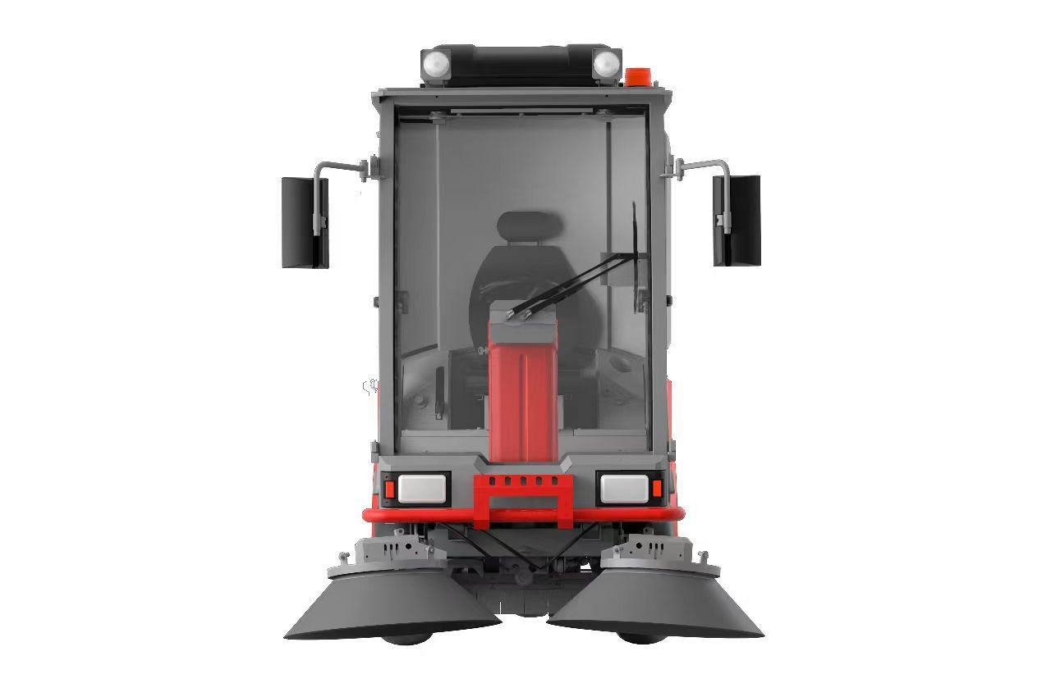
ООО «АГРО АЛЬЯНС» — официальный дилер электрокаров Garia, Тройка, ClubCar
127474, город Москва, ул. Селигерская, д. 18 корпус 3, пом. 1Н ком4;
ИНН 7713427990; КПП 771301001; ОГРН 1177746088387; р/с 40702810202860003639
В ООО «Банк Точка»; БИК:044525104
ООО «АГРО АЛЬЯНС» — официальный дилер электромобилей Garia, Тройка, ClubCar
Вращающаяся
Щетка
Снегоуборочный
Отвал
С изменением угла

Slide 4
ООО «АГРО АЛЬЯНС» — официальный дилер электрокаров Garia, Тройка, ClubCar
127474, город Москва, ул. Селигерская, д. 18 корпус 3, пом. 1Н ком4;
ИНН 7713427990; КПП 771301001; ОГРН 1177746088387; р/с 40702810202860003639
В ООО «Банк Точка»; БИК:044525104
ООО «АГРО АЛЬЯНС» — официальный дилер электромобилей Garia, Тройка, ClubCar
Технические характеристики
Объем мусорного бака: 450 л
Объем бака чистой воды: 220 л
Ширина подметания(2 щетки): 1 800 мм
Ширина щетки : 800 мм
Производительность: 36 000 кв.м./ч
Рабочая скорость: 20 км/ч
Максимальный общий вес: 1 810 кг
Габариты: 3 750мм × 1 700мм× 2 210мм
Колея 1473,5 мм
Колесная база: 958 мм
Минимальный радиус поворота: 2500 мм
Максимальный уклон при подъеме(при полной загрузке): 20％
Электродвигатель: Travelmotor
Тип батареи: литиевая батарея
Напряжение батареи (В): 322
Мотор пылесова : 5,5 кВт
Мощность тягового мотора (кВт): 72в/7,5 кВт
Время работы на одном заряде: 4-5 ч

Slide 5


Тел:. +7(495)149-73-08 info@troykaelectro.ru
Наш адрес:
Москва, Калужское шоссе 12с2
Карта проезда →

